Slide 2
« Se il Signore avesse conosciuto questa piana di Puglia, luce dei miei occhi … … , si sarebbe fermato a vivere qui! » Federico II di svevia

Slide 3
Castel del Monte – Andria
Patrimonio mondiale dell’Umanità

Slide 4
Castel del Monte possiede un valore universale, eccezionale per la perfezione delle sue forme, l’armonia e la fusione di elementi culturali venuti dal Nord Europa, dal mondo Musulmano e dall’antichità classica. E’ un capolavoro unico dell’architettura medievale, che riflette l’umanesimo del suo fondatore: Federico II di Svevia Commissione Patrimonio Mondiale, 1996

Slide 5
UN CENTESIMO DI EURO (Moneta europea) con immagine di caSTEL del monte

Slide 6
Escursione a « castel del monte »
Costo del biglietto di ingresso : € 5,00 Biglietto intero (dai 25 anni in su);
€ 2,50 Biglietto ridotto (giovani fra i 18 e i 24 anni e docenti a tempo indeterminato delle scuole statali);
Gratuito fino ai 18 anni e per le categorie previste dalla normativa vigente;
Ingresso libero la prima domenica di ogni mese; il costo del biglietto puo’ variare a seconda di eventi o mostre presenti nel sito.
- Costo parcheggio: 5 € parcheggio automobile; 15 € parcheggio pullman; il costo del parcheggio puo’ variare perché la struttura e’ gestita da privati;
1 € a persona navetta comunale per raggiungere sito (facoltativa) presente presso il parcheggio auto privato.
Visita guidata sito:
€70,00 in italiano
€95,00 in inglese
Tipologia escursione: turistico-culturale;
Grado di difficoltà: basso;
Accesso: vietato per gli animali; inesistente per disabili;
Durata intera escursione: 3 h ca.

Slide 7
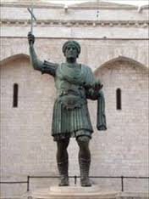
STUPOR MUNDI: Busto di Federico II di Svevia custodito presso l’Antiquarium del Castello di Barletta, ritrovato in agro Barlettano.
Castello di Barletta (Città della Disfida e del Colosso)

Slide 8
Escursione a barletta: «castello, cattedrale e cantina della disfida, colosso»
Castello Barletta. Costo del biglietto di ingresso intero: € 6,00 - Biglietto ridotto: € 3,00 (minori di età compresa fra i 6 e i 18 anni, universitari di facoltà artistiche, gruppi di almeno 25 unità paganti, Tutte le categorie convenzionate); - Biglietto scuole: € 1,00 per gli studenti accompagnati dagli insegnanti.
Visita guidata sito:
€75,00 in italiano
€120,00 in inglese
Tipologia escursione: turistico-culturale/folcloristico;
Grado di difficoltà: basso;
Durata intera escursione: 3/4 h
Accesso: inesistente per disabili; vietato animali in chiese e castelli.

Slide 9
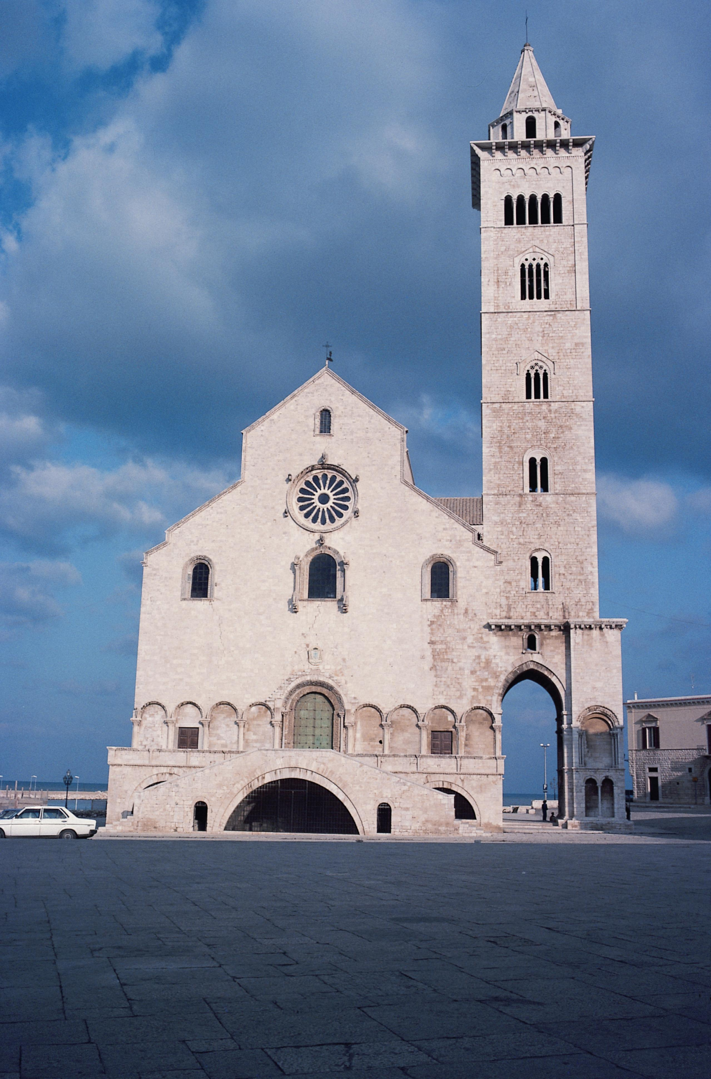
Castello militare Svevo, voluto dall’Imperatore intorno al 1233 presso la città di Trani. Unicum nella terra di Bari, grazie ad una delle sue facciate bagnata ancor oggi dal Mar Adriatico.
Cattedrale di Trani: nota a tutti come
« La Regina delle cattedrali Romaniche di Puglia »

Slide 10
ESCURSIONE a TRANI (CASTELLO SVEVO, CATTEDRALE ROMANICA, PASSEGGIATA BORGO ANTICO – quartiere ebraico)
CATTEDRALE. Ingresso per gruppi su prenotazione.
CASTELLO TRANI. Costo del biglietto di ingresso: Intero € 3,00; Ridotto € 1,50 (dai 18 ai 25 anni)
Gratuito (fino a 18 anni e per le categorie previste dalla normativa vigente );
Ingresso libero la prima domenica di ogni mese; il costo del biglietto puo’ variare a seconda di eventi o mostre presenti nel sito.
- Visita guidata sito:
€70,00 in italiano
€120,00 in inglese
Tipologia escursione: turistico-culturale;
Grado di difficoltà: basso;
Durata intera escursione: 3/4 h;
Accesso: inesistente per i disabili interno cattedrale e interno castello, vietato animali in chiese e castelli.

Slide 11
riferimenti … …
ESCURSIONI E VISITE GUIDATE A CURA DELLA DOTT. SSA LOSITO
ANNAMARIA
LOSITO ANNAMARIA:
GUIDA TURISITCA ABILITATA DALLA REGIONE PUGLIA, TESSERINO N° 70;
TEL. 3497487147
Sito: www.visitacasteldelmonte.com
Mail: info@visitandolapuglia.it
Mail : info@visitacasteldelmonte.com

